Slide 1
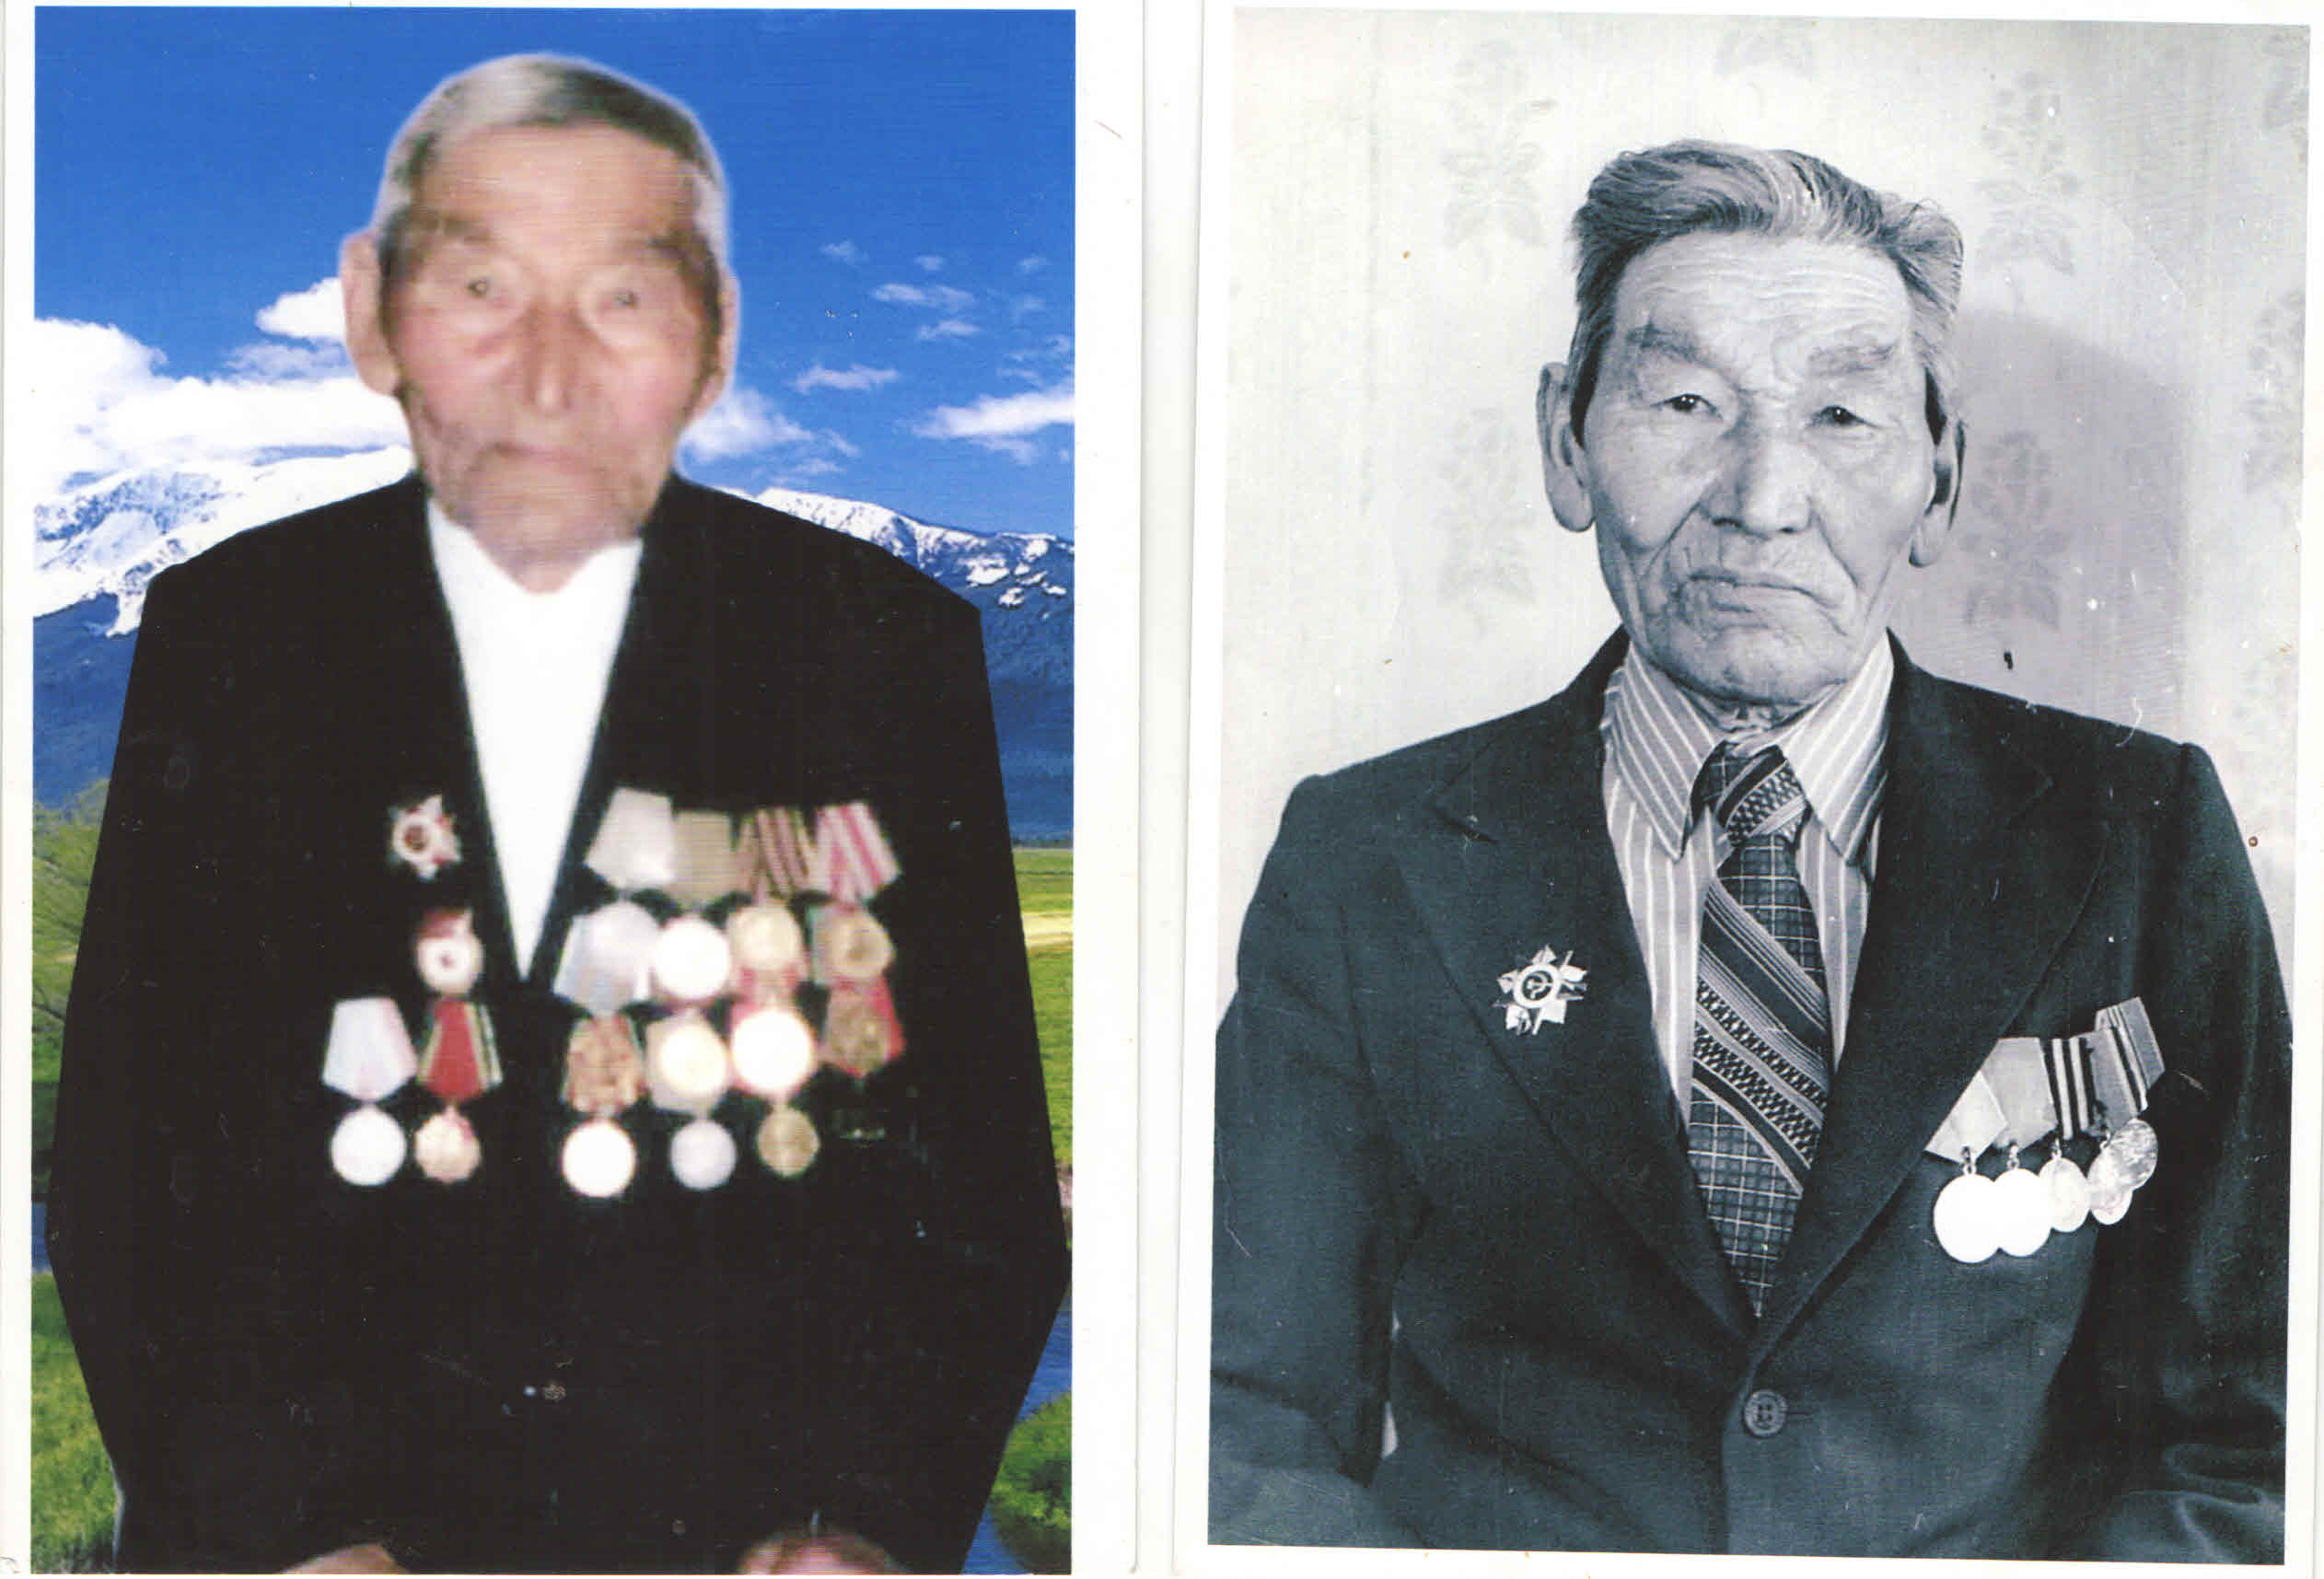
Әбеков Сармырза
(1924-2004 жж.)
Ұлы Отан Соғысының ардагері

Slide 2
Отан үшін от кешіп, туған ел үшін маңдай терін төгіп, сұрапыл соғысты көрген қарияларымызды да, біртіндеп кетіп жатыр. Ата-даңқтары ұзап алысқа кетпесе де, бірақ елінің іргесін бекітіп, бейнетін арқалап, халық дәулетін арттыруға өздерінің қарапайым еңбектерімен үлестерін қосқан азаматтар аз болған жоқ.
Соғыс жастарды ерекше есейтіп, елін, жерін қорғап, халық үшін, болашақ үшін жан аямай сөзсіз еңбек еткен абзал жандарымыздың бірі – Сармырза Әбеков.
Сармырза Әбеков 25 қазан 1924 жылы бұрынғы Алматы облысы Алакөл ауданы Ақтоғай кентінде дүниеге келген.
7 жыл мектеп қабырғасын бітіре салып темір жол бойына монтер болып жұмыс істеген.
1942 жылдың тамыз айында Сармызра Әбеков әскер қатарына шақырылып, 125 атқыштар полкіне курсант болып 1943 жылдың ақпан айына дейін дайындықтарын өтті.
1943 жылдың ақпан айында 70 атқыштар девизиясына атқыш болып Сармырза тұңғыш әскер қатарын толықтырған қаруластарымен бірге ұрысқа кіреді.
1943 жылыдың жаз айында Курск доғасында байланысшы болып тағайындалып, командирдің бұйрығымен үзілген желіні жалғап, қайтып келе жатқанда кенеттен оқ нөсердің астында қалып жарақат алып әскери госпитальға түседі. Сауығып шыққаннан кейін артиллерия полкіне тап болады. Байырғы қызметі – байланысшы. Қан майданға тамыз айында қацта араласқан Сармырза Әбеков басқыншылардан Украина, Беларуссия жерлерін босатуға белсене қатысты. Днепр, Десна, Буг өзендерінен өтуде қайтпас қайсарлығымен көзге түскен.
1945 жылы Польша жеріне хатшы-байланысшы болып сұрапыл соғыста әр қадам, әр күні ғана емес, әр сәтті өлім сепкен қырғынды қатерге бой жеткізбей Берлиннің маңындағы Кепинг қаласында тұрды. Көптен күткен Ұлы Жеңісті сонда қарсы алады. Алайда қас дұшпан жеңіліс тапқанмен қарымта қайтамаса да қапысын келтіріп бір қан қақсатып қалудың қатерін көздеген қалдықтары баршылық болатын. Ендігі міндеті соларды түбегейлі жою еді. Көп қатарлы бұл да мәнді міндетті абыроймен атқарды. Ақыры 1947 жылдың көктемінде туған жер, өскен елге оралды.
Еліне аман-есен оралған Сармырза Әбеков Ақтоғай кентіне темір жол бойында слесарь, вагон тексерушісі болып еңбек ете бастады.

Slide 3
1951 жылдың 11 шілде айында Сармырза Әбеков Бакеева Нұрхаш апамызбен отау құрды. 1968 жылы жұмыс барысымен Таңсық кеңшарына ауыстырылып, автомобиль двигательдерін жөндейтін слесарь болып еңбек етті. Тиісті міндетін абыроймен атқарды. Ауылдастарының, шаруашылық басшыларының сый-құрметіне бөленеді. 1984 жылы 60 жасқа толып, зейнетке шыққан соңда, сүйікті ісімен айналысқан.
Кеңес Одағының Маршалы бас қолбасшысы жолдас Сталиннен 1945 жылы «Модлин (Новогеоргиевск), Торунь(Торн), Хойнице(Конитц), және Тухоля(Тухель), Шолохау, Штегерс, Хаммерштайн, Бальденберг және Бублиц, Гланьск(Данцинг)» қалалары мен қамаладарды азат еткені үшін, ерлігі үшін алғыс хаттары табыс етілген.
14 наурыз 1947 жылы Германиядағы окупатциондық әскери тобының бас қолбасшысы Маршалы Соколовскиден «Отанымыздың игілігіне адал қызмет еткені үшін» алғыс хаты табыс етілген.
29 қыркүйек 1954 жылы «Ерлігі үшін» медалімен марапатталған.
9 мамыр 1967 жылы «1941-1945 жылдардағы Ұлы Отан соғысының жеңісіне 20 жыл» мерекелік медалі табыс етілген.
11 наурыз 1985 жылы «Отан соғысының II-дәрежесі» орденімен марапатталған.
9 мамыр 1985 жылы «1941-1945 жылдардағы Ұлы Отан соғысының 40 жыл» мерекелік медалімен марапатталған.
18 маусым 1987 жылы «Еңбек ардагері» медалімен марапатталған.
4 шілде 1988 жылы «Кеңес Одағы әскерінің құрылғанына 70 жыл» медалімен марапатталған.
9 мамыр 1995 жылы «1941-1945 жылдардағы Ұлы Отан соғысының жеңісіне 50 жыл» мерекелік медалімен марапатталған.
22 ақпан 1997 жылы «Кеңес Одағының Маршалы Г.К.Жуков» медалімен марапатталған.
8 қазан 1999 жылы «1941-1945 жылдардағы Ұлы Отан соғысының 55 жылдығы құрметіне 1941-1945 жж.соғыс ардагері» белгісі тапсырылған.
Сармырза Әбеков 2004 жылдың күзінде дүниеден өтті.
Сармырза Әбековтың құжаттары ғылыми-техникалық өңдеуден өтті.

Slide 4
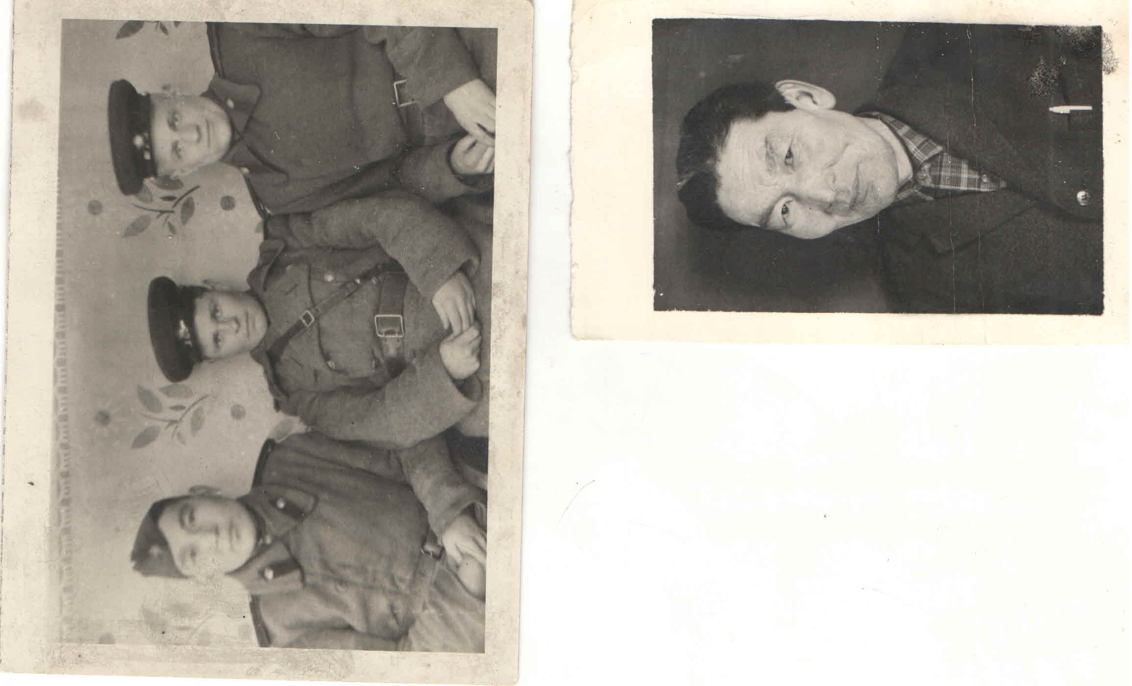
С.Әбеков сол жақтан үшінші
Абай облысы мәдениет, тілдерді дамыту және архив ісі басқармасының «Абай облысының мемлекеттік архиві» КММ-нің Аягоз филиалы Ф.342, оп.7, д.1

Slide 5

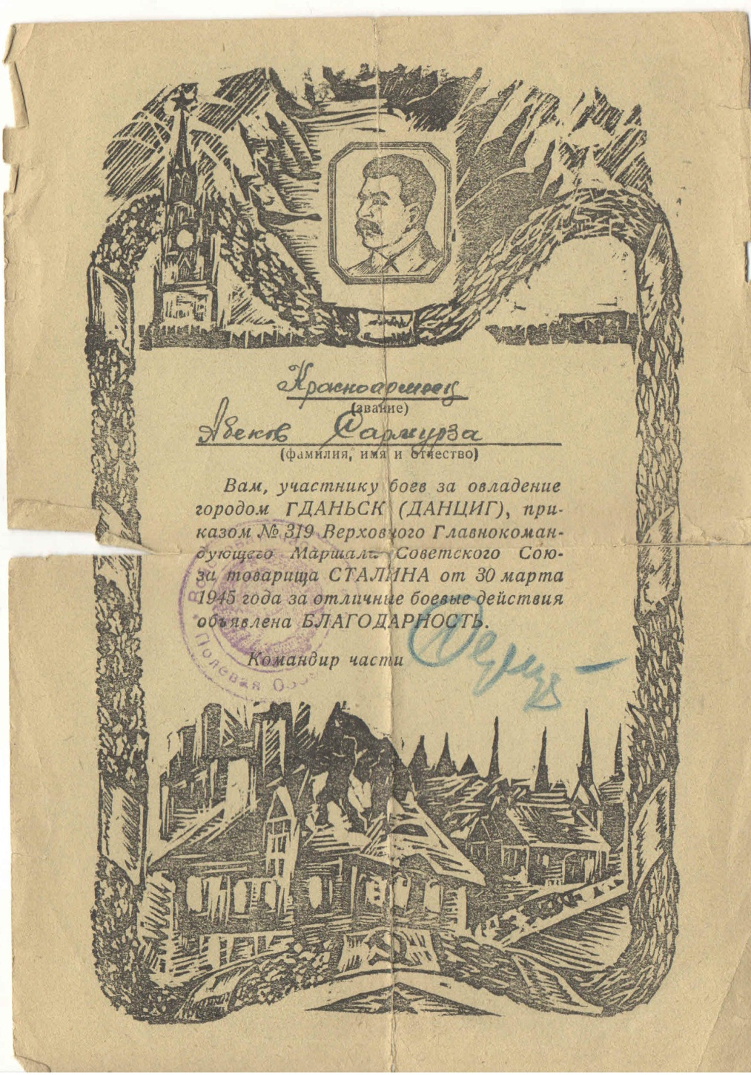
Абай облысы мәдениет, тілдерді дамыту және архив ісі басқармасының «Абай облысының мемлекеттік архиві» КММ-нің Аягоз филиалы Ф.342, оп.7, д.2

Slide 6
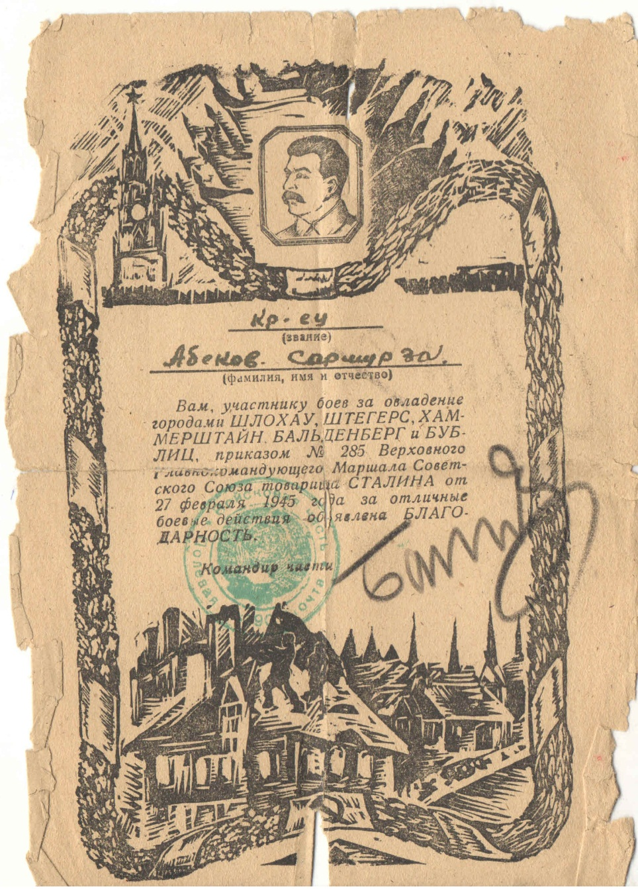

Абай облысы мәдениет, тілдерді дамыту және архив ісі басқармасының «Абай облысының мемлекеттік архиві» КММ-нің Аягоз филиалы Ф.342, оп.7, д.2

Slide 7
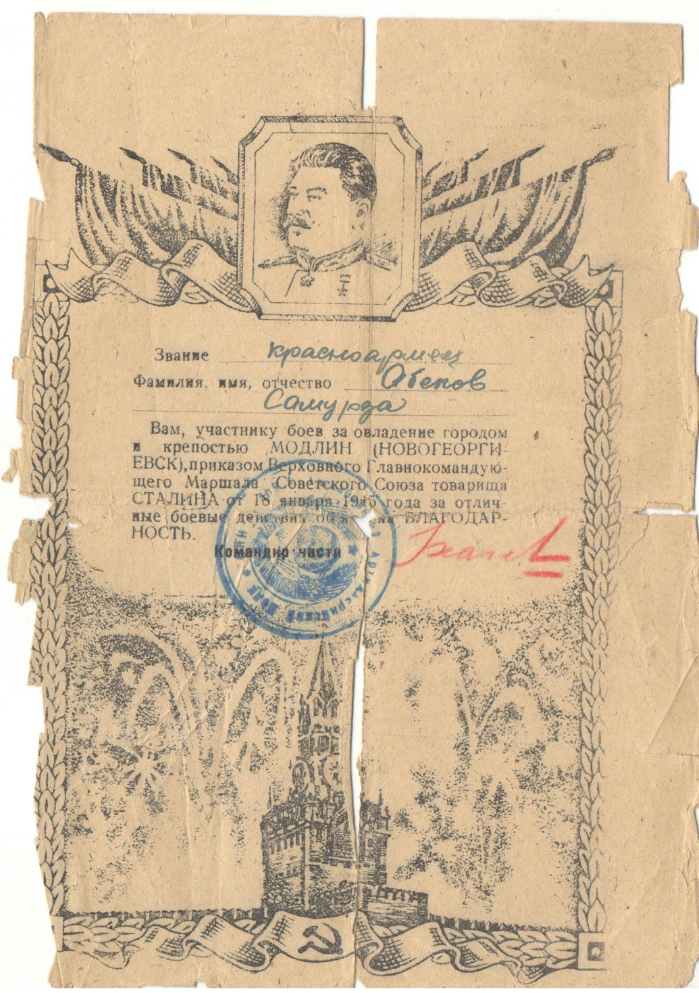
Абай облысы мәдениет, тілдерді дамыту және архив ісі басқармасының «Абай облысының мемлекеттік архиві» КММ-нің Аягоз филиалы Ф.342, оп.7, д.2

Slide 8
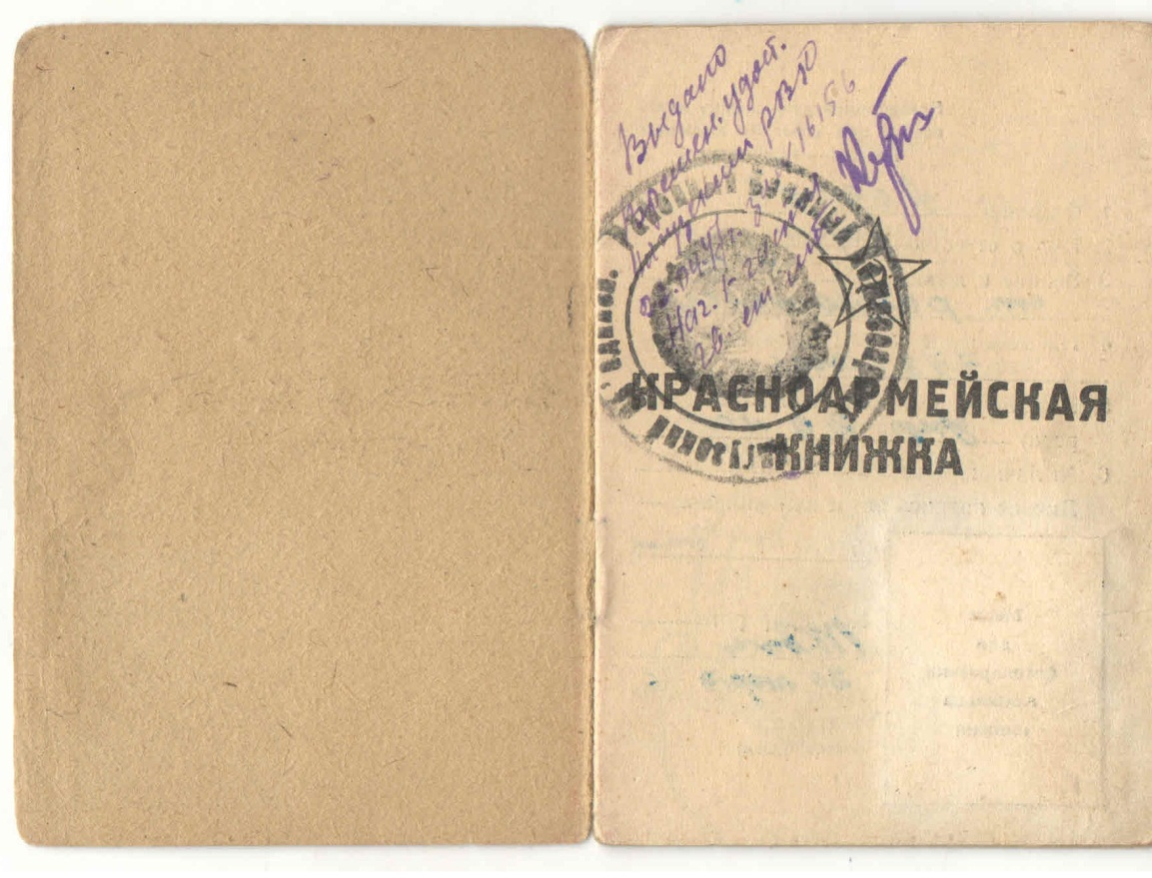
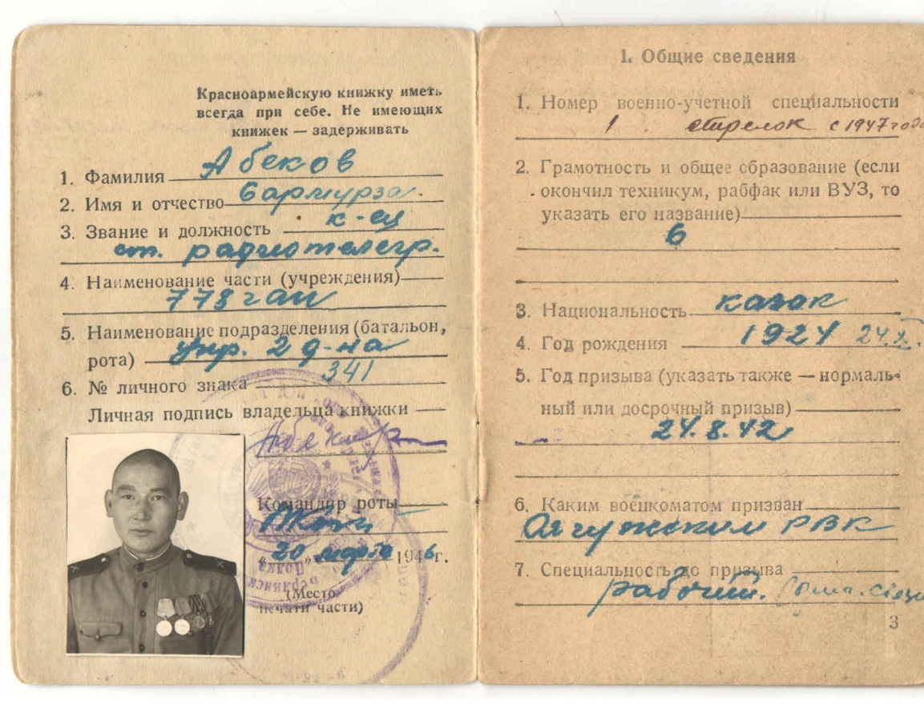
Абай облысы мәдениет, тілдерді дамыту және архив ісі басқармасының «Абай облысының мемлекеттік архиві» КММ-нің Аягоз филиалы Ф.342, оп.7, д.3

Slide 9
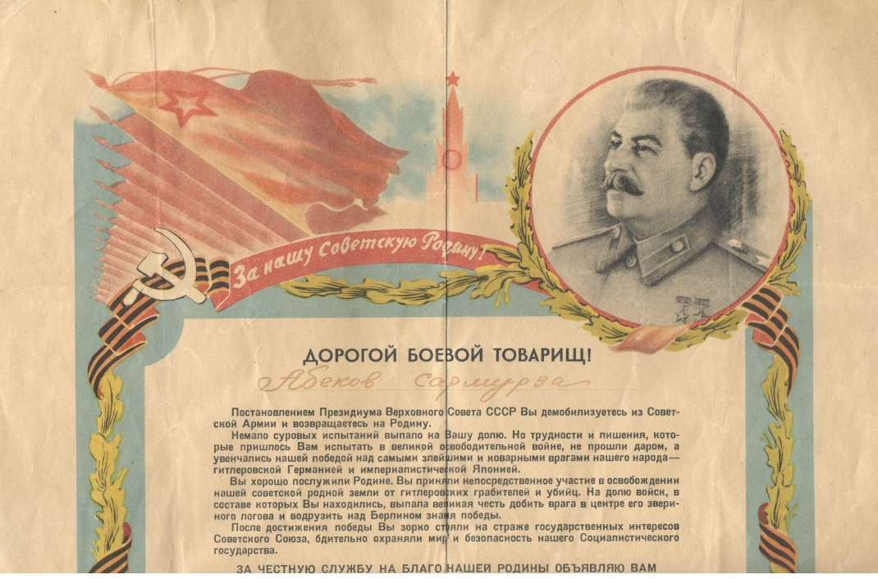

Абай облысы мәдениет, тілдерді дамыту және архив ісі басқармасының «Абай облысының мемлекеттік архиві» КММ-нің Аягоз филиалы Ф.342, оп.7, д.4

Slide 10
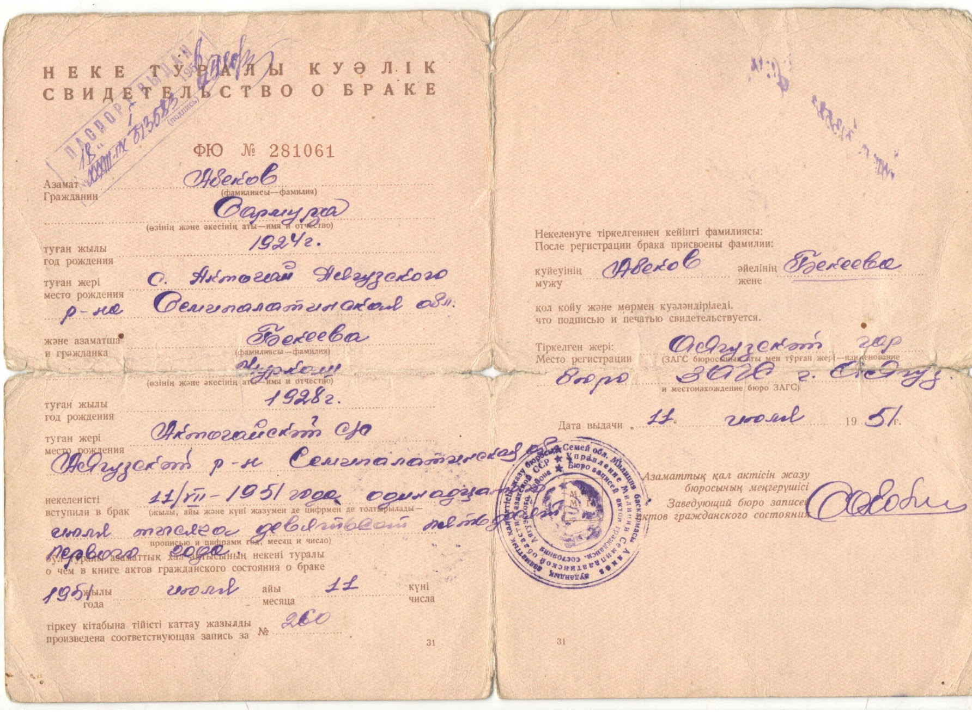
Абай облысы мәдениет, тілдерді дамыту және архив ісі басқармасының «Абай облысының мемлекеттік архиві» КММ-нің Аягоз филиалы Ф.342, оп.7, д.5

Slide 11
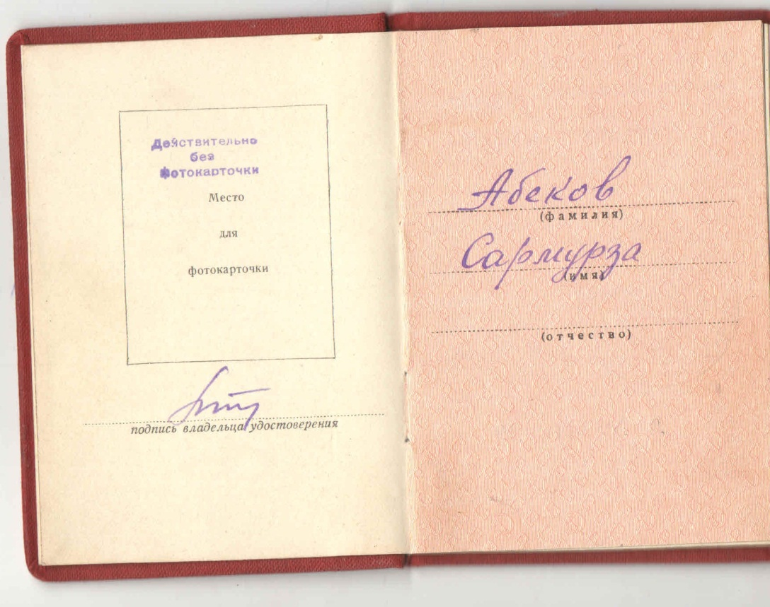

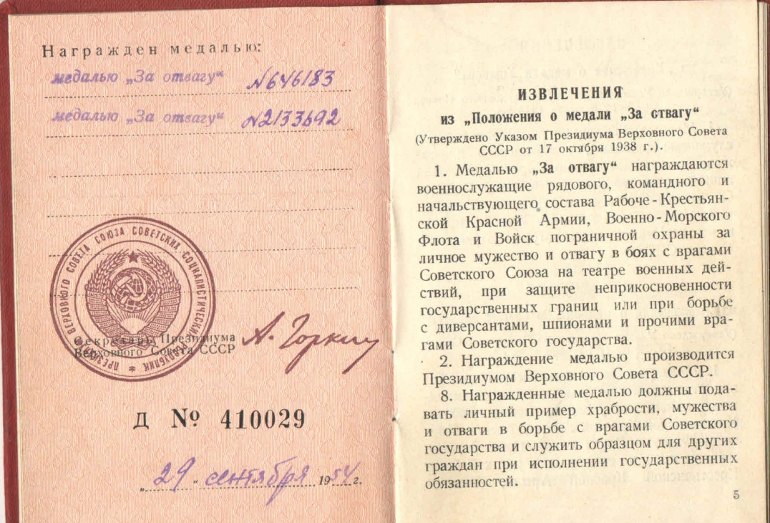
Абай облысы мәдениет, тілдерді дамыту және архив ісі басқармасының «Абай облысының мемлекеттік архиві» КММ-нің Аягоз филиалы Ф.342, оп.7, д.6

Slide 12
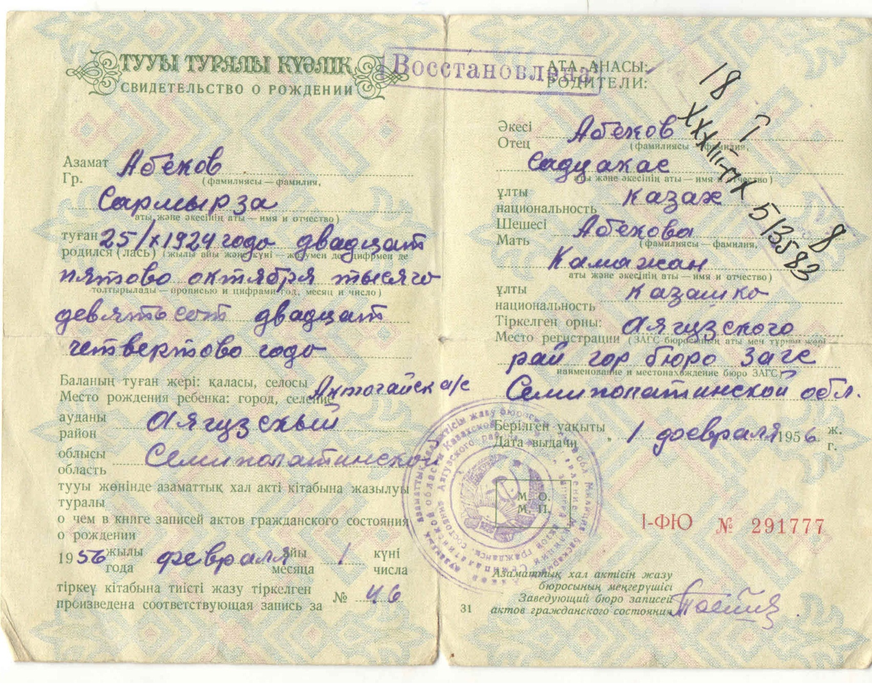
Абай облысы мәдениет, тілдерді дамыту және архив ісі басқармасының «Абай облысының мемлекеттік архиві» КММ-нің Аягоз филиалы Ф.342, оп.7, д.7

Slide 13

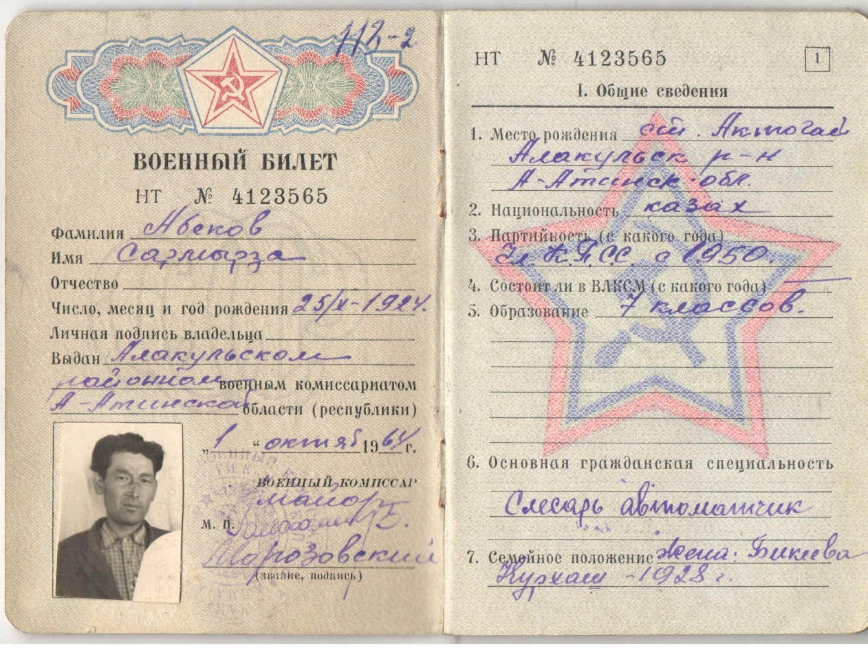
Абай облысы мәдениет, тілдерді дамыту және архив ісі басқармасының «Абай облысының мемлекеттік архиві» КММ-нің Аягоз филиалы Ф.342, оп.7, д.8

Slide 14
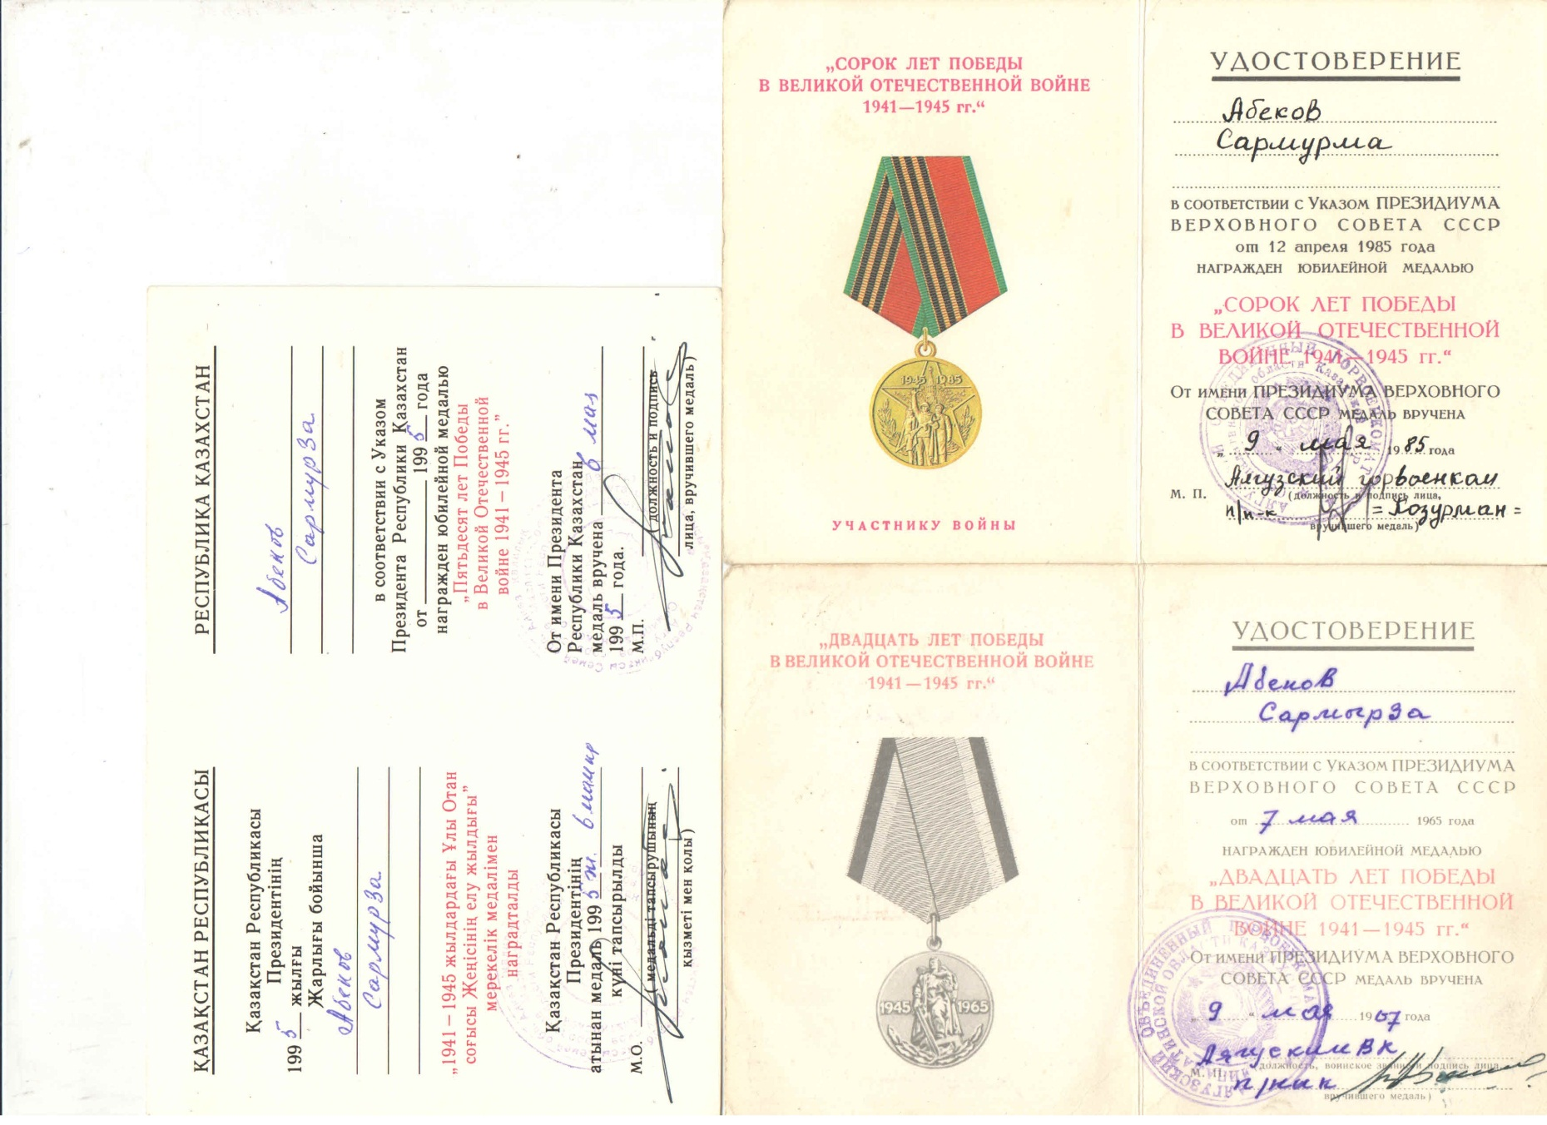
Абай облысы мәдениет, тілдерді дамыту және архив ісі басқармасының «Абай облысының мемлекеттік архиві» КММ-нің Аягоз филиалы Ф.342, оп.7, д.9

Slide 15

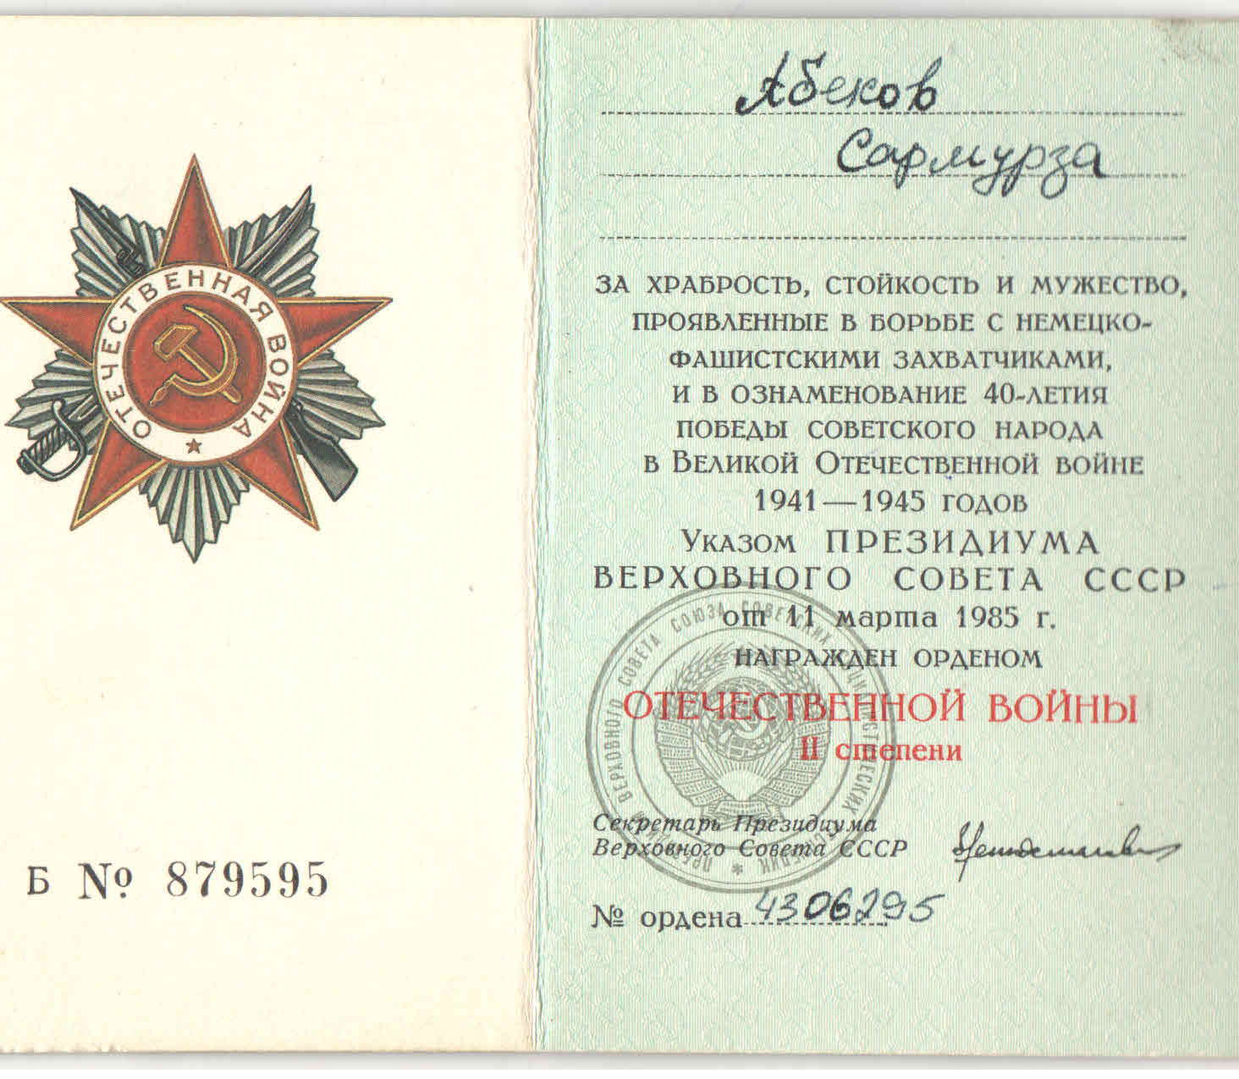
Абай облысы мәдениет, тілдерді дамыту және архив ісі басқармасының «Абай облысының мемлекеттік архиві» КММ-нің Аягоз филиалы Ф.342, оп.7, д.10

Slide 16
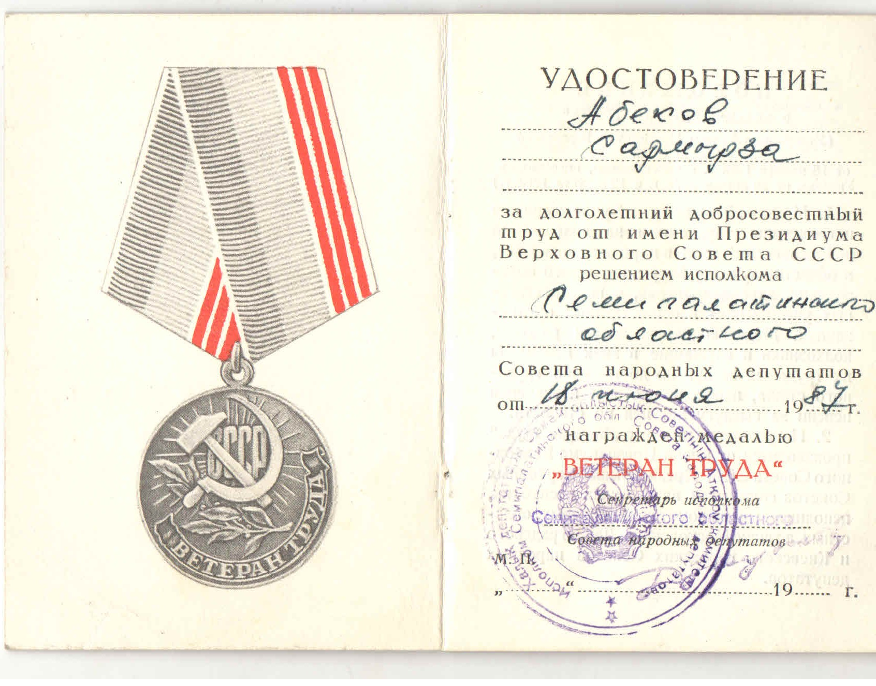
Абай облысы мәдениет, тілдерді дамыту және архив ісі басқармасының «Абай облысының мемлекеттік архиві» КММ-нің Аягоз филиалы Ф.342, оп.7, д.11

Slide 17
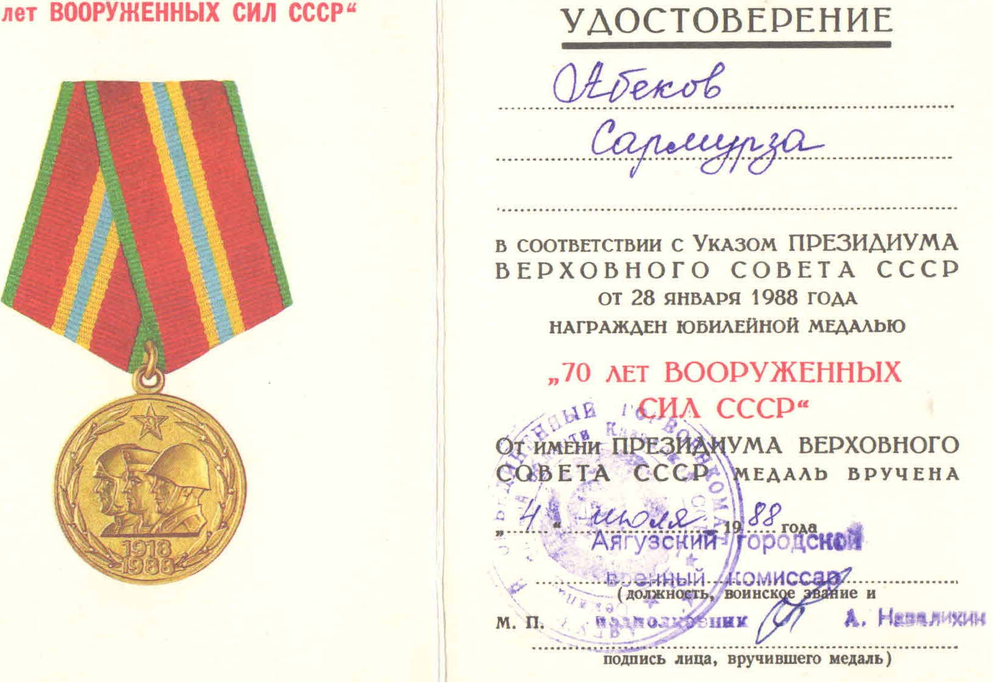
Абай облысы мәдениет, тілдерді дамыту және архив ісі басқармасының «Абай облысының мемлекеттік архиві» КММ-нің Аягоз филиалы Ф.342, оп.7, д.12

Slide 18

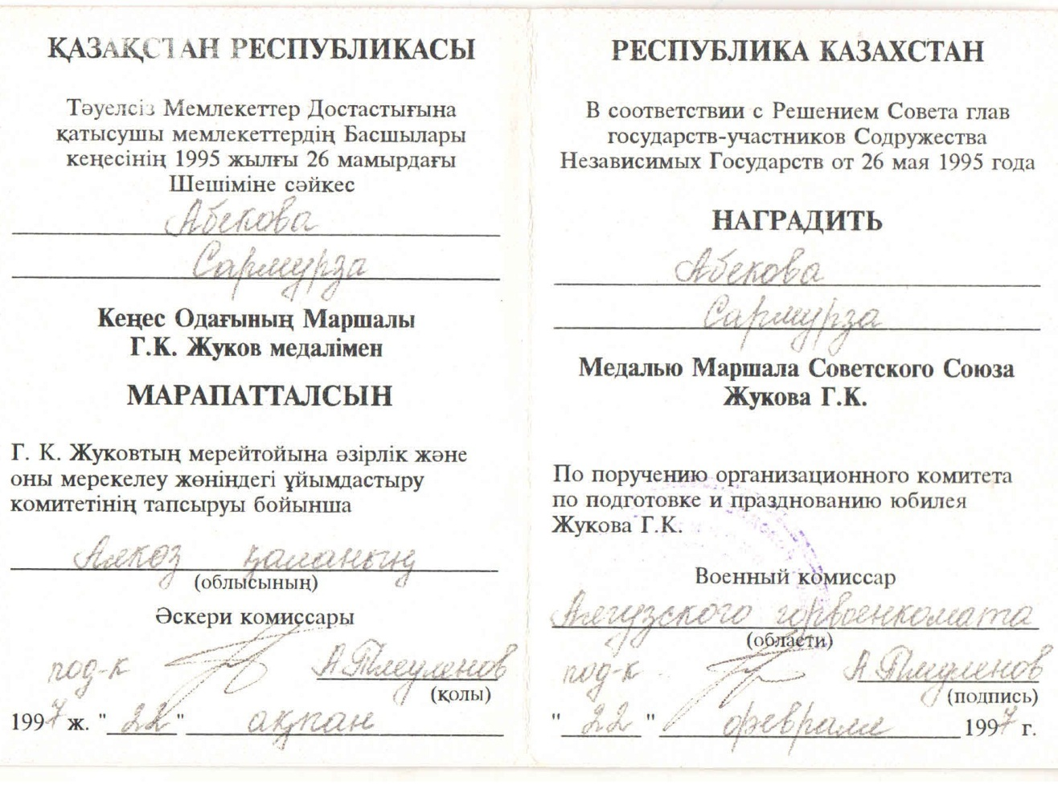
Абай облысы мәдениет, тілдерді дамыту және архив ісі басқармасының «Абай облысының мемлекеттік архиві» КММ-нің Аягоз филиалы Ф.342, оп.7, д.14

Slide 19


Абай облысы мәдениет, тілдерді дамыту және архив ісі басқармасының «Абай облысының мемлекеттік архиві» КММ-нің Аягоз филиалы Ф.342, оп.7, д.15

Slide 20
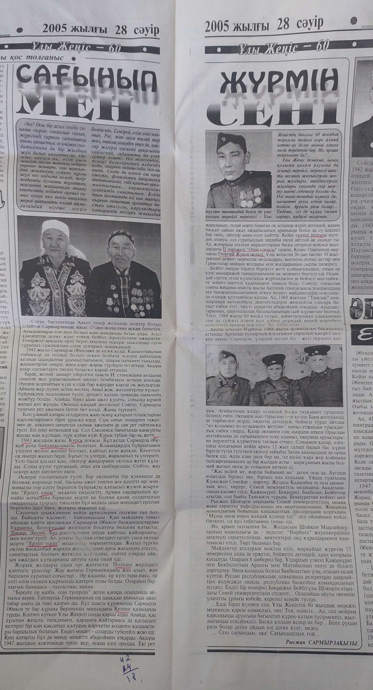
Сармырза Абековтың қызы Рысжан Сармырзақызының Бұқаралық ақпараттық құралдарына шығарған мақаласы
«Сағынып жүрмін мен сені..»
Абай облысы мәдениет, тілдерді дамыту және архив ісі басқармасының «Абай облысының мемлекеттік архиві» КММ-нің Аягоз филиалы Ф.342, оп.7, д.16

Slide 21
Абай облысы мәдениет, тілдерді дамыту және архив ісі басқармасының «Абай облысының мемлекеттік архиві» КММ-нің Аягоз филиалы Ф.342, оп.7, д.16

Slide 22
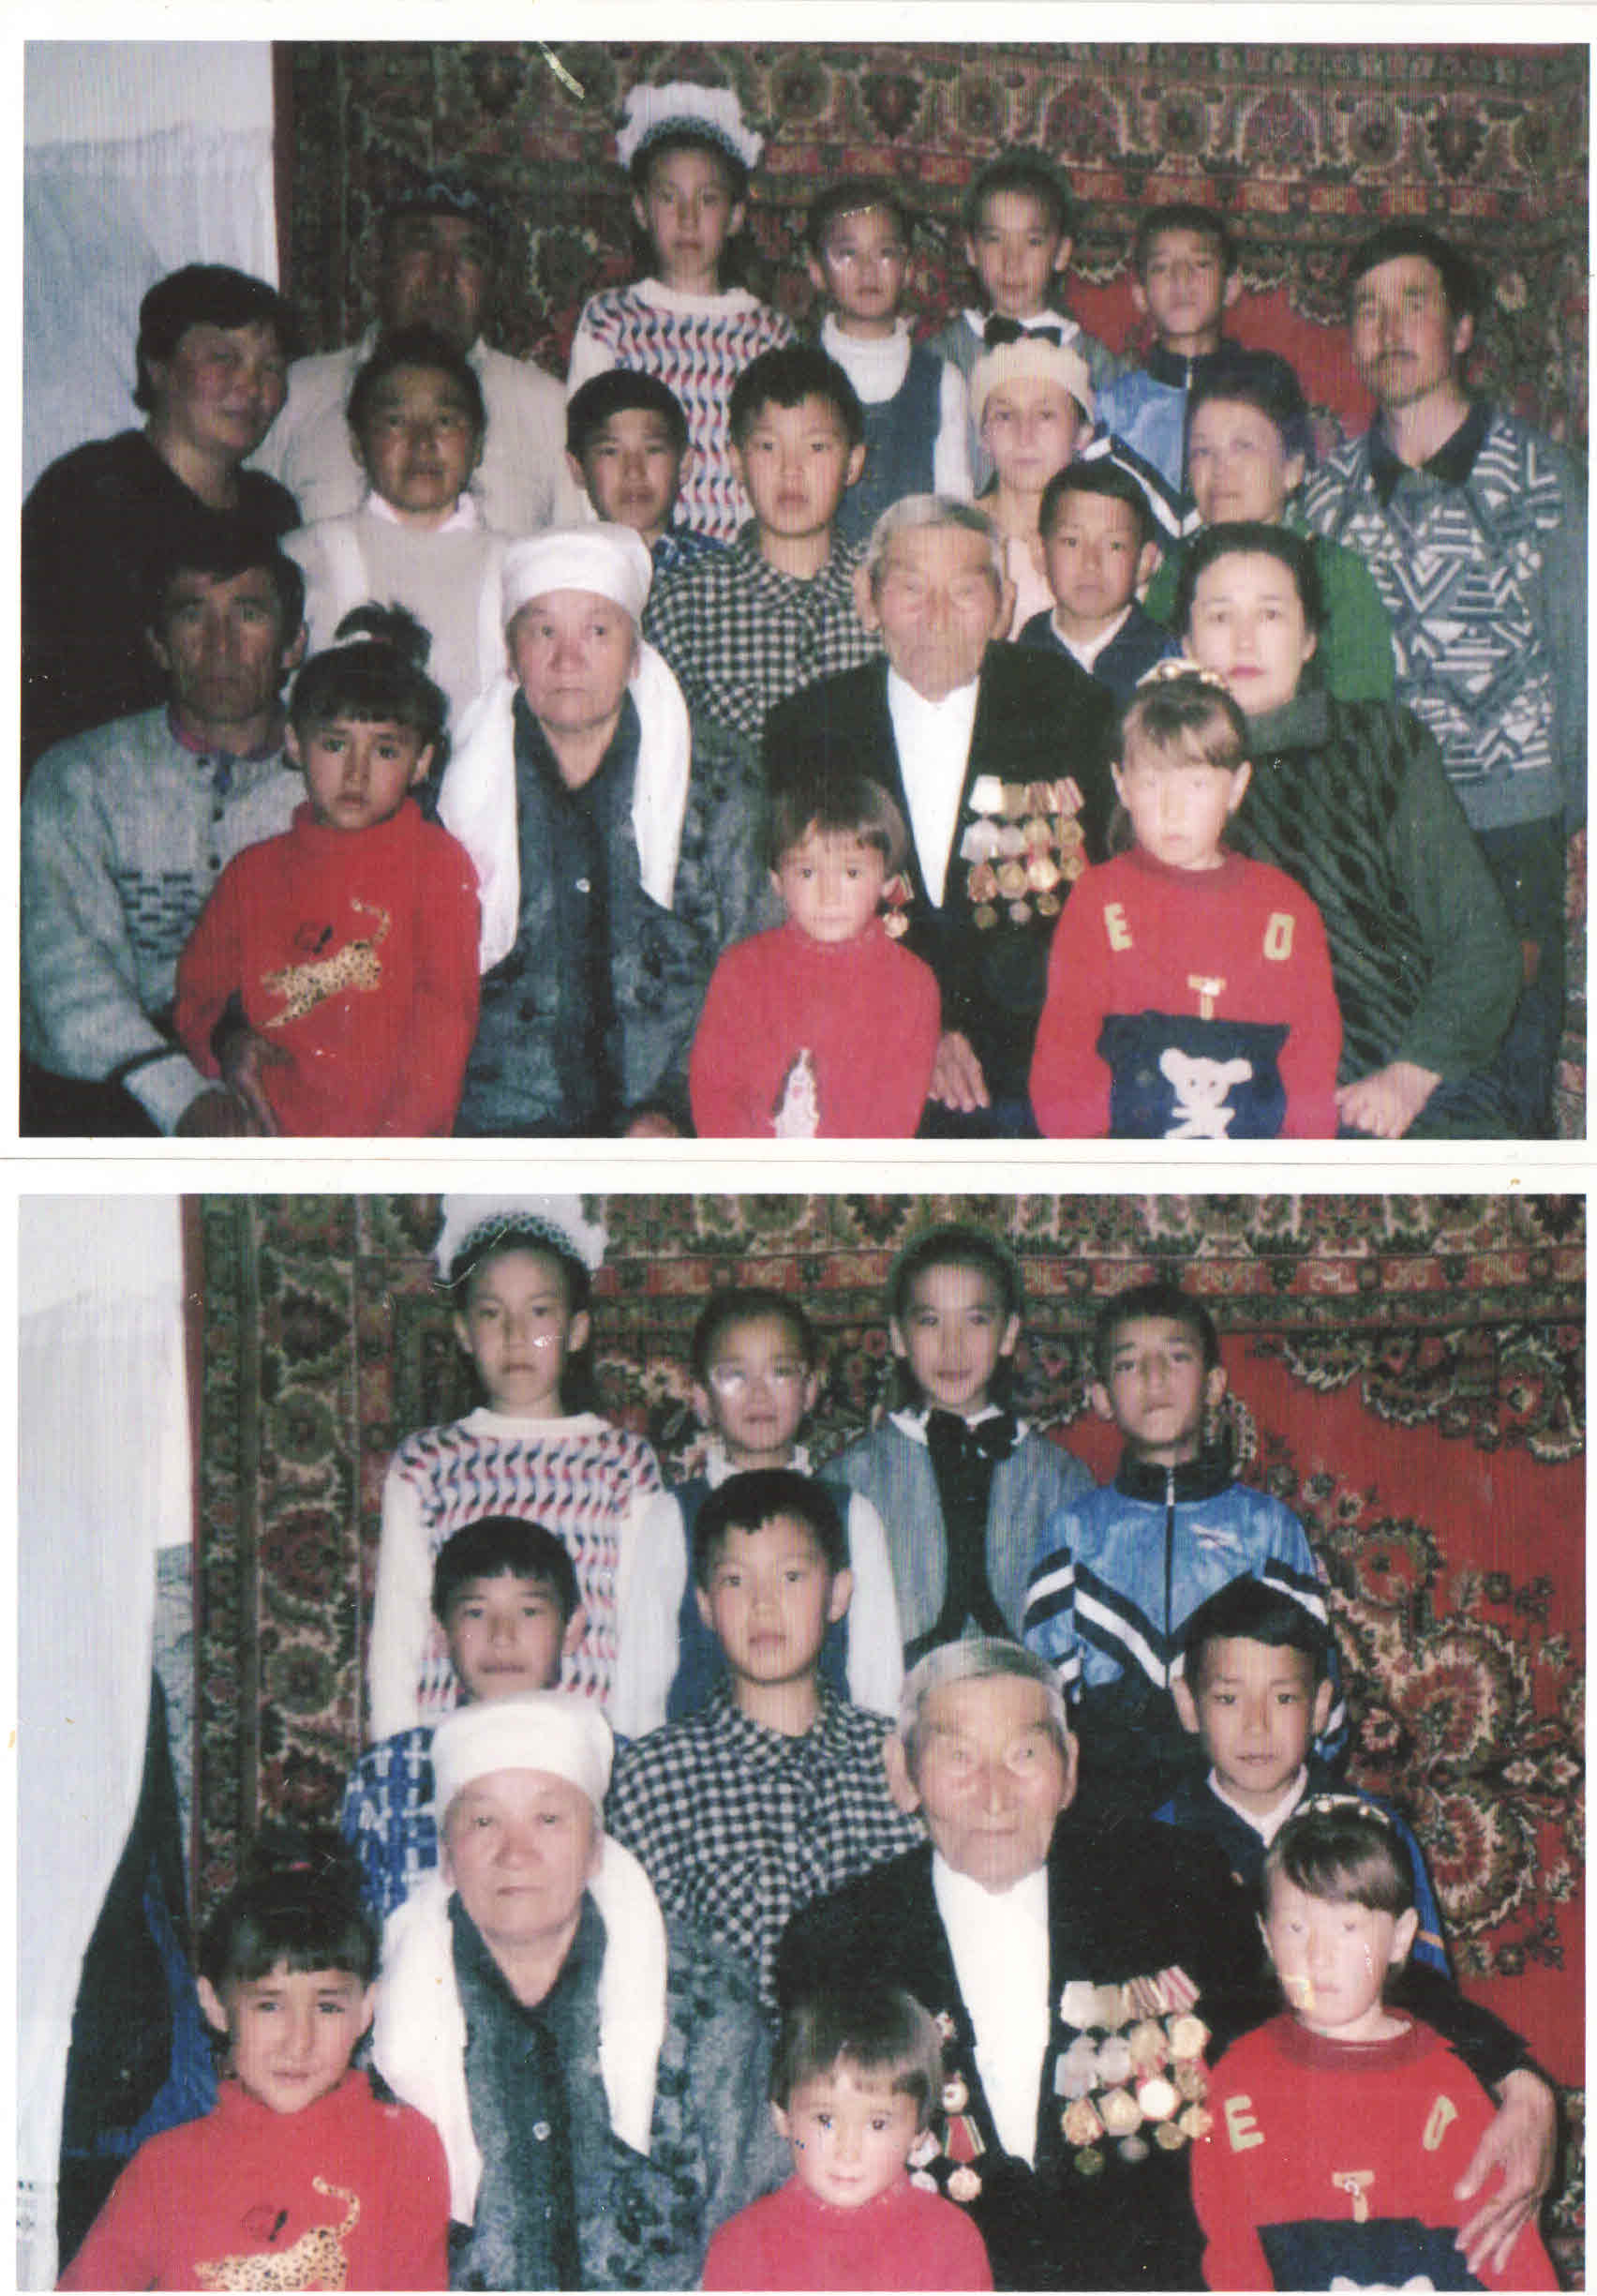
Абай облысы мәдениет, тілдерді дамыту және архив ісі басқармасының «Абай облысының мемлекеттік архиві» КММ-нің Аягоз филиалы Ф.342, оп.7, д.17

Slide 23
Абай облысы мәдениет, тілдерді дамыту және архив ісі басқармасының «Абай облысының мемлекеттік архиві» КММ-нің Аягоз филиалы Ф.342, оп.7, д.17

